Slide 1
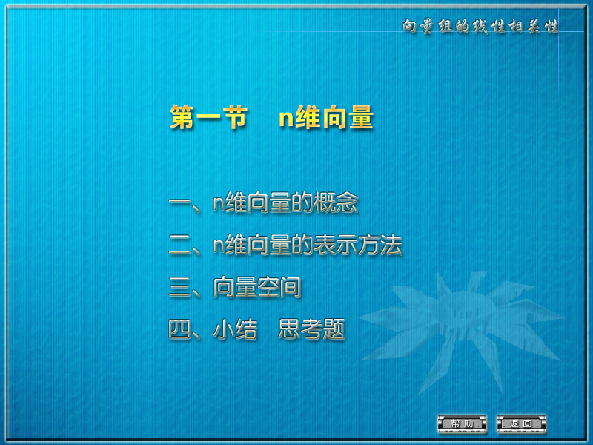

Slide 2


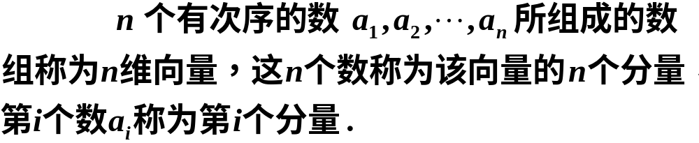
一、 维向量的概念
定义1
分量全为实数的向量称为实向量，
分量全为复数的向量称为复向量.

Slide 3

例如
n维实向量
n维复向量
第2个分量
第n个分量
第1个分量

Slide 4
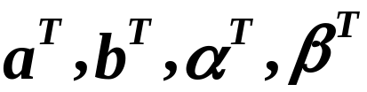
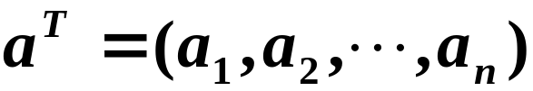

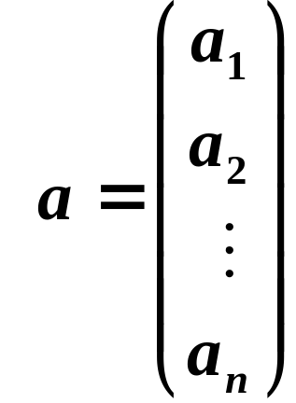
二、 维向量的表示方法
维向量写成一行，称为行向量，也就是行
矩阵，通常用 等表示，如：
维向量写成一列，称为列向量，也就是列
矩阵，通常用 等表示，如：

Slide 5
注意
１．行向量和列向量总被看作是两个不同的
向量；
２．行向量和列向量都按照矩阵的运算法则
进行运算；
３．当没有明确说明是行向量还是列向量时，
都当作列向量.

Slide 6

三、向量空间
向 量
解析几何
线性代数
坐标系
既有大小又有方向的量
有次序的实数组成的数组
几何形象： 可随意
平行移动的有向线段
代数形象： 向量的
坐 标 表 示 式

Slide 7



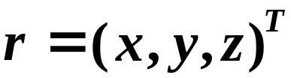
空 间
解析几何
线性代数
坐标系
点空间：点的集合
向量空间：向量的集合
几何形象： 空间
直线、曲线、空间
平面或曲面
代数形象： 向量空
间 中 的 平 面
一 一 对 应

Slide 8



时， 维向量没有直观的几何形象．
叫做 维向量空间．
叫做 维向量空间 中的 维超平面．

Slide 9

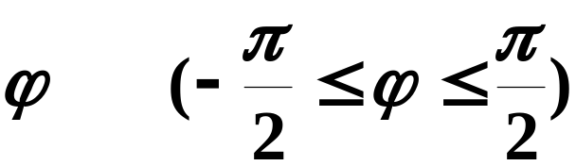



维向量的实际意义
确定飞机的状态，需
要以下6个参数：
机身的仰角
机翼的转角
机身的水平转角
飞机重心在空间的位置参数P(x,y,z)
所以，确定飞机的状态，需用6维向量

Slide 10
课堂讨论
在日常工作、学习和生活中，有许多问题都
需要用向量来进行描述，请同学们举例说明．

Slide 11
四、小结
１． 维向量的概念，实向量、复向量；
２．向量的表示方法：行向量与列向量；
３． 向量空间：
解析几何与线性代数中向量的联系与区别、
向量空间的概念；
４． 向量在生产实践与科学研究中的广泛应用．

Slide 12
思考题
若一个本科学生大学阶段共修36门课程,成绩描述了学生的学业水平，把他的学业水平用一个向量来表示，这个向量是几维的？请大家再多举几例,说明向量的实际应用．

Slide 13
思考题解答
如果我们还需要考察其它指标，
比如平均成绩、总学分等，维数还将增加．
答 36维的．

